Slide 1
WITCHER GAME
ПРОЕКТ УЧЕНИКОВ 2-ОГО КУРСА ОБУЧЕНИЯ АКАДЕМИИ ЛИЦЕЯ ЯНДЕКСА
ДМИТРИЙ ЕЛТАНСКИЙ И МИХАИЛ СВЕРЧКОВ 2021

Slide 2
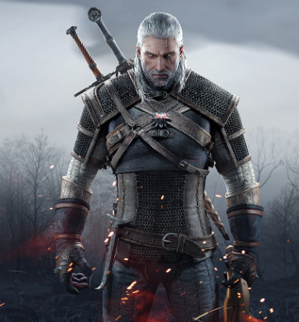
ЧЕРНОВИК

Slide 3

ЧЕРНОВИК

